Slide 1
Capítulo 4:
Redes Locales
Rogelio Montañana
Departamento de Informática
Universidad de Valencia
rogelio.montanana@uv.es
http://www.uv.es/~montanan/

Slide 2
Sumario
Tipos de redes. Relación del modelo OSI con los estándares IEEE 802.x y ANSI X3Tx
Protocolos MAC: Antecedentes
Ethernet (IEEE 802.3)
Token Ring y FDDI
LLC (IEEE 802.2)
Fibre Channel

Slide 3
Tipos de redes
 | Redes locales | Redes de área extensa
Redes broadcast | Ethernet, Token Ring, FDDI | Redes vía satélite, redes CATV
Redes punto a punto | HIPPI, LANs conmutadas | Frame Relay, ATM

Slide 4
Arquitectura de los estándares IEEE 802
802.2: LLC (Logical Link Control)
Subcapa
LLC
802.10: Seguridad
802.1: Puentes Transparentes
Subcapa
MAC
(Media
Access
Control)
802.1: Perspectiva y Arquitectura
802.1: Gestión
802.3:
CSMA/CD
(Ethernet)
802.4:
Token
Bus
802.5:
Token
Ring
802.6:
DQDB
802.9:
Iso-
Ethernet
802.11:
LANs
Inalám-
bricas
802.12:
Demand
Priority
802.14:
CATV
Capa
Física

Slide 5
Grupos de trabajo 802
Grupo de Trabajo | Descripción | Estado
802.1 | Arquitectura, aspectos generales, VLANs... | Activo
802.2 | Logical Link Control | Hibernación e Inactivo
802.3 | CSMA/CD (Ethernet) | Activo
802.4 | Token Bus | Hibernación e Inactivo
802.5 | Token Ring | Activo
802.6 | Distributed Queued Dual Bus (DQDB) | Hibernación e Inactivo
802.7 | Grupo asesor en banda ancha | Activo
802.8 | Grupo asesor en fibras ópticas | Activo
802.9 | Servicios Integrados (Iso-Ethernet) | Hibernación e Inactivo
802.10 | Seguridad en estándares IEEE | Hibernación e Inactivo
802.11 | Wireless LANs | Activo
802.12 | Demand Priority (100VG-AnyLAN) | Hibernación e Inactivo
802.14 | Redes CATV | Disuelto
802.15 | Wireless Personal Area Networks (WPAN) | Activo
802.16 | Broadband Wireless Access (BWA) | Activo

Slide 6
Algunos proyectos IEEE 802
802.1D: puentes transparentes
802.1Q: Redes locales virtuales (VLANs)
802.3u: Fast Ethernet
802.3x. Ethernet Full dúplex y control de flujo
802.3z: Gigabit Ethernet
802.3ab: Gigabit Ethernet en cable UTP-5
802.3ad: Agregación de enlaces
802.3ae: 10 Gigabit Ethernet

Slide 7
Estándares LAN de ANSI
Algunas LANs no han sido estandarizadas por el IEEE. De ellas las más importantes son las que ha estandarizado ANSI:
  X3T9.3: HIPPI (High Performance Parallel Interface)
  X3T9.5: FDDI (Fiber Distributed Data Interface)
  X3T11: Fibre Channel
Aunque no son del IEEE estos estándares siguen la arquitectura 802
Todas las LANs del IEEE y de ANSI han sido adoptadas por ISO (International Organization for Standardization)

Slide 8
Sumario
Tipos de redes. Relación del modelo OSI con los estándares IEEE 802.x y ANSI X3Tx
Protocolos MAC: Antecedentes
Ethernet (IEEE 802.3)
Token Ring y FDDI
LLC (IEEE 802.2)
Fibre Channel

Slide 9
Antecedentes
1969: Nace ARPANET
1970: Abramson crea red Alohanet en Univ. de Hawaii utilizando emisoras de radio taxis viejos
Arquitectura maestro-esclavo (como los radio taxis)
Dos canales:
  Descendente (Maestro→Esclavo): un solo emisor
  Ascendente (Esclavo→Maestro): compartido por 3 ‘esclavos’

Slide 10
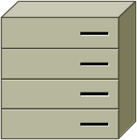



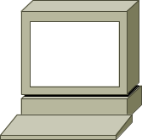
Funcionamiento de Alohanet
Miniordenador
(Maestro)
Canal descendente: 407,300 – 407,400 MHz
Canal ascendente: 413,425 - 413,525 MHz
Capacidad: 9,6 Kb/s
Terminal
(Esclavo)
Terminal
(Esclavo)
Terminal
(Esclavo)
La comunicación ascendente (Esclavo→Maestro) puede sufrir colisiones si transmiten dos terminales a la vez. Basta que dos envíos se solapen en un bit para estorpear ambos por completo.

Slide 11
Protocolo MAC (Media Access Control) de Aloha
La estación (esclavo) transmite la trama y espera una confirmación (acuse de recibo); si ésta no se produce dentro del tiempo máximo previsto (timeout) la trama se retransmite.
Cada trama lleva un campo que permite al reeptor comprobar que el contenido es correcto:
Bytes →
6
≤ 80
2
Cabecera | Datos | Comprobación de paridad

Slide 12
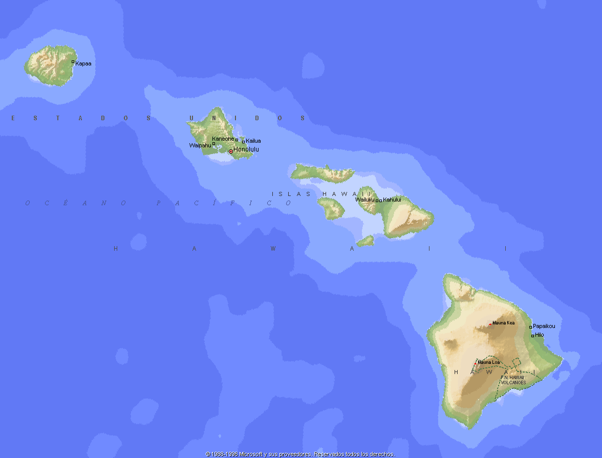
Topología de Alohanet
Terminal
Estación
central
Terminal y repetidor
Terminal
100 Km

Slide 13
Optimización de Aloha
Aloha puro: los tiempos de transmisión son aleatorios.
Aloha ranurado: las estaciones están sincronizadas, el tiempo se divide en intervalos y cada trama se transmite en uno y solo un intervalo. En Aloha puro los tiempos son aleatorios.
En Aloha ranurado las estaciones están sincronizadas, el tiempo se divide en intervalos y las tramas se transmiten en un solo intervalo.

Slide 14
Emisión de tramas en ALOHA puro
Tiempo inutilizado
por colisiones
Estación
A
B
C
D
E
Tiempo

Slide 15
Emisión de tramas en ALOHA ranurado
Tiempo inutilizado
por colisiones
Estación
A
B
C
D
E
Intervalos
Tiempo

Slide 16
Rendimiento de Aloha
Suponiendo distribución de Poisson:
  Aloha puro: max. 18,4% al 50% de utilización
    A 10 Mbps: 1,84 utiles + 3,16 colisiones
  Aloha ranurado: 36,8% al 100% de utilización
    A 10 Mbps: 3,68 utiles + 6,32 colisiones
Pero el tráfico es auto-similar (fractal), no Poisson, no aleatorio → mas rendimiento.
Aloha ranurado usado actualmente en redes GSM y comunicaciones vía satélite.

Slide 17
Rendimiento de Aloha puro y ranurado
0,4
Aloha ranurado: S = Ge^{-G}
0,3
S (rendimiento)
0,2
0,1
Aloha puro: S = Ge^{-2G}
0
0,5
1,0
1,5
2,0
3,0
G (densidad de tráfico inyectado en la red)

Slide 18
Sumario
Tipos de redes. Relación del modelo OSI con los estándares IEEE 802.x y ANSI X3Tx
Protocolos MAC: Antecedentes
Ethernet (IEEE 802.3)
Token Ring y FDDI
LLC (IEEE 802.2)
Fibre Channel

Slide 19
Ethernet experimental
1970: Robert Metcalfe (MIT) empieza tesis en Harvard(optimización Aloha)
1972: Metcalfe llega a Xerox PARC; se le encarga diseñar la red del laboratorio
22/5/1973: Ethernet experimental (Metcalfe y David Boggs): 2,94 Mbps, 1,6 Km, direcc. 8 bits, CRC 16 bits, PUP, predecesor XNS.
Protocolo MAC CSMA/CD (Carrier Sense Multiple Access/Colision Detect)
1976: Metcalfe y Boggs publican artículo sobre Ethernet

Slide 20
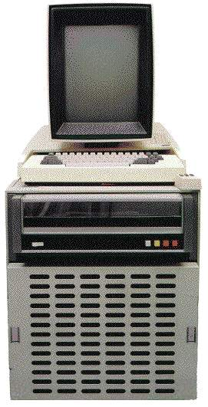
La estación de trabajo Alto de Xerox (1973)
Primer ordenador que se conectó en red Ethernet
Resolución gráfica: 800 x 600
CPU: 5,88 MHz
Formada por tres tarjetas con
200 chips cada una
Memoria: 128 KB
Disco: 2,5 MB
Precio estimado (1974):
40.000 dólares

Slide 21

Dibujo de Ethernet hecho por Metcalfe en 1976

Slide 22
CSMA/CD (Carrier Sense Multiple Access / Colision Detect)
El protocolo CSMA/CD consiste en:
  Oír antes de empezar a hablar (CS, Carrier Sense)
  Hablar solo cuando los demás callan
  Si mientras hablamos oímos que otro habla nos callamos (CD, Colision Detect)
Dicho en pocas palabras el protocolo CSMA/CD consiste en ser educado y prudente

Slide 23
Funcionamiento del CSMA/CD
Estación lista
para enviar
Esperar según
la estrategia
de retroceso
Nuevo intento
Observar
Canal
(CS)
Canal
ocupado
Canal
libre
Transmitir datos y
observar canal (CD)
Colisión detectada
Transmitir señal
de atasco y parar
Colisión no detectada
Transmisión
completada
con éxito

Slide 24
CSMA/CD
El protocolo CSMA/CD consiste en:
  Oír antes de hablar (CS, Carrier Sense)
  Hablar solo si los demás no hablan
  Si mientras estamos hablando oímos que otro habla nos callamos (CD, Colision Detect)
Dicho en pocas palabras el protocolo CSMA/CD consiste en ser educado y prudente

Slide 25
Funcionamiento del CSMA/CD
Estación lista
para enviar
Nuevo intento
Esperar según
la estrategia
de retroceso
Detectar
canal
Canal
ocupado
Canal
libre
Transmitir datos
y detectar canal
Colisión detectada
Transmitir señal
de atasco
Colisión no detectada
Transmisión
completada

Slide 26
Funcionamiento de ethernet
Una red Ethernet puede estar en una de tres situaciones:
  Red parada: no hay transmisión
  Red en contención: una (o varias) estación transmiten con riesgo de colisión. Esto puede ocurrir solo durante los primeros 51,2 μs de transmisión como máximo (5,12 μs a 100 Mb/s)
  Estación transmitiendo: una estación está transmitiendo sin riesgo de colisión. Esto ocurre cuando la estación ha superado el período de contención
Tiempo
Trama
Trama
Trama
Trama
Estación
transmitiendo
Contención
(colisiones)
Red parada

Slide 27
Lanzamiento comercial de Ethernet: Consorcio DIX
En 1976 Xerox creó una nueva división para el lanzamiento comercial de los PCs y de Ethernet, pero esta no prosperó.
En 1979 se creó el consorcio DIX entre Digital(DEC), Intel y Xerox para potenciar el uso de Ethernet (ya entonces a 10 Mb/s). Metcalfe abandonó Xerox y creó 3Com
En 1980 DIX publicó Ethernet v 1.0.

Slide 28
Estandarización
En Febrero de 1980 IEEE creó el proyecto 802 para aprobar ‘el’ estándar de LANs
DIX intentó ‘imponer’ Ethernet al IEEE 802
El IEEE 802 recibió tres propuestas:
  CSMA/CD (DIX)
  Token Bus (General Motors)
  Token Ring (IBM)
Resultado: se creó un subcomité para cada propuesta (802.3, 802.4 y 802.5) mas dos de tipo general: 802.1 y 802.2 (LLC)

Slide 29
Arquitectura de los estándares IEEE 802
802.2: LLC (Logical Link Control)
Subcapa
LLC
802.10: Seguridad
802.1: Puentes Transparentes
Subcapa
MAC
(Media
Access
Control)
802.1: Perspectiva y Arquitectura
802.1: Gestión
802.3:
CSMA/CD
(Ethernet)
802.4:
Token
Bus
802.5:
Token
Ring
802.6:
DQDB
802.9:
Iso-
Ethernet
802.11:
LANs
Inalám-
bricas
802.12:
Demand
Priority
802.14:
CATV
Capa
Física

Slide 30
Estandarización
Febrero de 1980: IEEE crea el proyecto 802 para aprobar ‘el’ estándar de LANs
DIX intenta ‘imponer’ EN a 802
Se presentan tres propuestas:
  CSMA/CD (DIX)
  Token Bus (General Motors)
  Token Ring (IBM)
Se crean tres subcomités (802.3, 802.4 y 802.5)

Slide 31
Estandarización: 802.3
1983: 802.3 aprueba CSMA/CD con una ‘pequeña’ modificación respecto a EN DIX: Campo tipo (Ethertype) reemplazado por longitud
Xerox desplaza campo Ethertype a valores >1536 para que pueda coexistir DIX con 802.3
En 802.3 tipo especificado en cabecera LLC (802.2) usando 4 campos / 8 bytes.

Slide 32
Estructura de trama Ethernet DIX/802.2
(1, 10 y 100 Mb/s)
7
1
6
6
2
0-1500
0-46
4
≥12
Preámb 10101010 | Inicio trama 10101011 | Dir. Destino | Dir. Origen | Tipo/ Long. | Datos | Relleno | CRC | Hueco (nada)
Trama nivel MAC
Longitud mínima 64 bytes
Trama nivel físico
Longitud mínima 84 bytes

Slide 33
Especificación | Formato DIX | Formato 802.2
Protocolo de red | Campo Tipo en trama MAC | Campo DSAP/SSAP en cabecera 802.2
Longitud si ≥64 bytes | Implícita por longitud de trama | Explícita en campo longitud
Longitud si <64 bytes | En campo longitud de paquete (nivel de red) | Explícita en campo longitud

Slide 34
Formatos DIX y 802.3
DIX:
  TCP/IP, DECNET Fase IV, LAT (Local Area Transport), IPX
802.3/LLC:
  Appletalk Fase 2, NetBIOS, IPX
En 1997 IEEE aprueba doble significado (tipo/longitud) al estandarizar control de flujo (802.3x). La asignación de Ethertype pasó entonces de Xerox a IEEE
Los Ethertypes pueden cosultarse por ejemplo en www.iana.org/numbers.html

Slide 35
Direcciones MAC
Parte asignada al fabricante (OUI)
Parte específica del equipo
= 0 Dirección Individual (unicast)
= 1 Dirección de Grupo (multicast/broadcast)
= 0 Dirección Única (administrada globalmente)
= 1 Dirección Local (administrada localmente)
El OUI (Organization Unique Identifier) lo asignaba inicialmente Xerox a las empresas que lo solicitaban. Al adoptarse este formato de dirección para todas las redes 802 la tarea pasó a realizarla el IEEE

Slide 36
Medios físicos
1980: se estandariza el cable coaxial grueso ‘thickwire’ (10BASE5)
1982: aparece el coaxial fino ‘thinwire’ (RG58)
1985: se estandariza el thinwire (10BASE2)
1984: primeros productos Ethernet en fibra óptica
1989: se estandariza FOIRL (Fiber Optic Inter Repeater Link).
1993: se estandariza 10BASE-F (actual estándar de Ethernet en fibra)

Slide 37

Ethernet 10BASE5
Transceiver (transmitter-receiver),
realiza la detección de colisiones
Cable ‘drop’
Conector ‘vampiro’
Cable coaxial (grueso)
Medio broadcast
Longitud máxima 500 m
Terminador
(resistencia 50 Ω)
Conector ‘barrel’ (empalme)

Slide 38
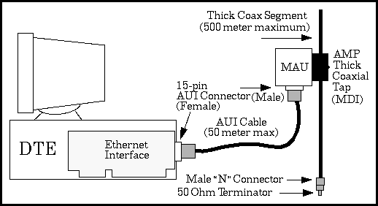
Conexión Ethernet 10BASE5 (thickwire)

Slide 39
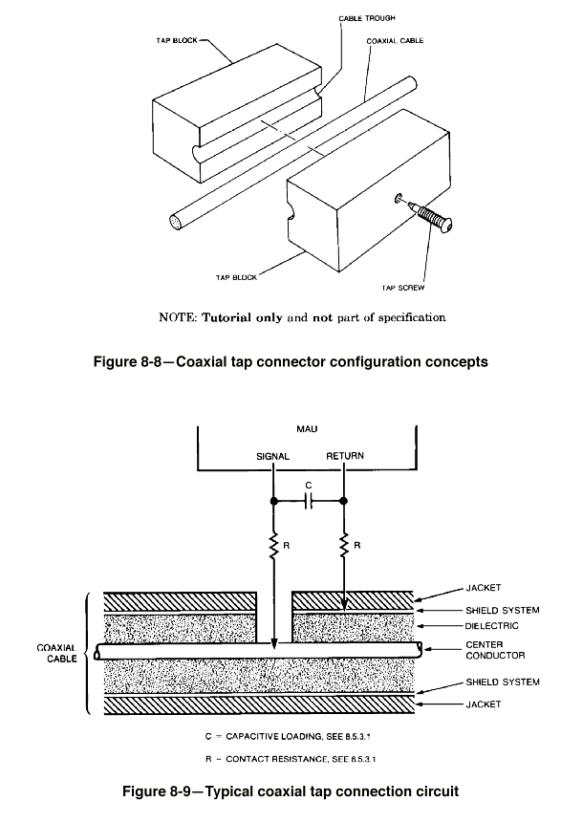
Conector ‘vampiro’
de Ethernet 10BASE5

Slide 40
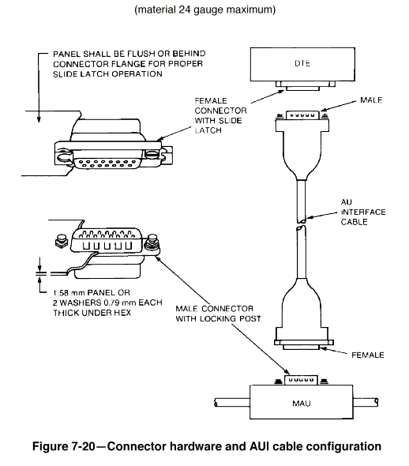
Cable AUI (o ‘drop’)
de Ethernet 10BASE5
AUI: Attachment Unit Interface
MAU: Medium Attachment Unit

Slide 41

Ethernet 10BASE2
Terminador
(resistencia 50 Ω)
Repetidor
Conector
en ‘T’
Cable coaxial fino RG-58
(max. 185m por segmento)

Slide 42
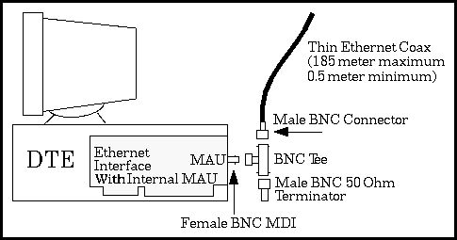
Conexión Ethernet 10BASE2
(thinwire o cheapernet)

Slide 43
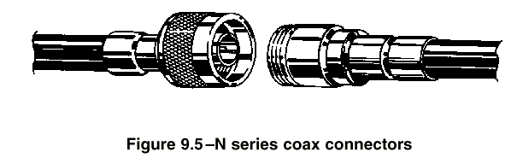
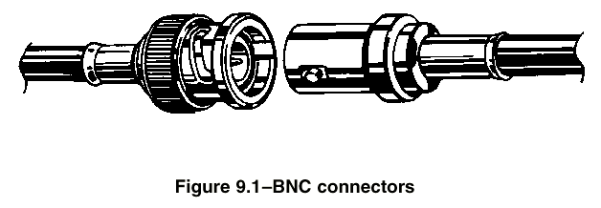
Conectores Ethernet para 10BASE5 y 10BASE2
(10BASE5)
(10BASE2)
BNC = Bayonet Nut Coupler

Slide 44
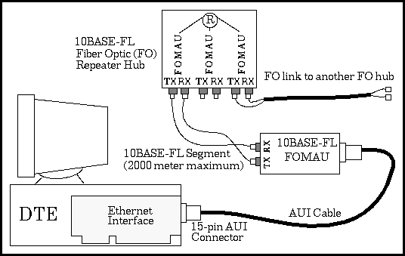
Conexión Ethernet 10BASE-FL (fibra óptica)

Slide 45
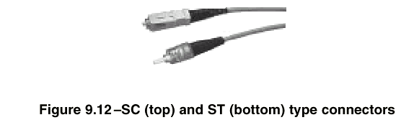
Conectores más habituales de fibra óptica
SC (100 y 1000 Mb/s)
ST (10 Mb/s)

Slide 46
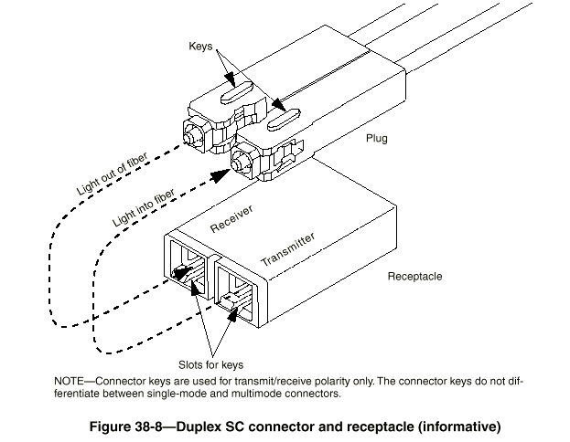

Slide 47
Medios físicos: UTP
1/1/1984: AT&T pierde monopolio por juicio en EEUU. Las empresas pasan a poseer la red telefónica interior
1985: Ethernet sobre cable UTP (Synoptics)
1985: Sistemas de cableado (DEC, IBM, AT&T)
1987: se estandariza StarLAN (1BASE5) sobre UTP
1990: se estandariza 10BASE-T
1991: primer estándar de cableado estructurado: EIA/TIA 568.

Slide 48

Ethernet 10/100/1000BASE-T
Hub o Concentrador
Cable de pares UTP (max. 100m)
Conector RJ45
10BASE-T:
100BASE-TX:
1000BASE-T:
UTP- 3
UTP- 5
UTP- 5e

Slide 49
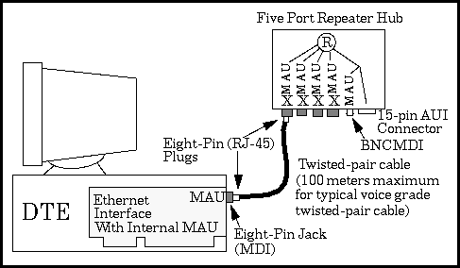
Conexión Ethernet 10/100/1000BASE-T
Medio full dúplex

Slide 50
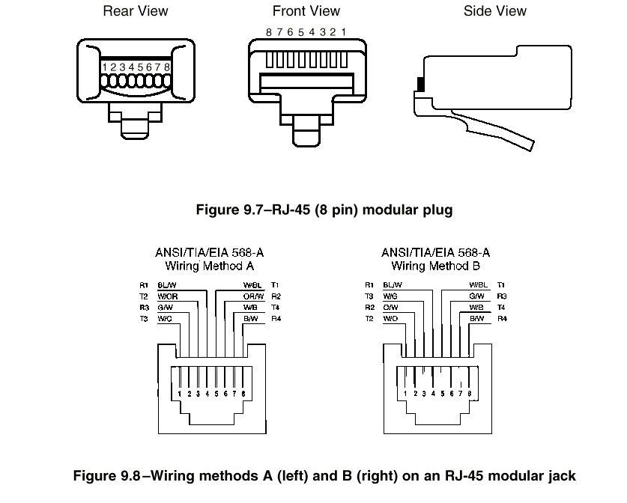
Conector RJ-45 utilizado en 10/100/1000BASE-T

Slide 51
Las dos formas estándar de cablear un conector RJ45
Par 2
Par 3
Par 3
Par 1
Par 4
Par 2
Par 1
Par 4
1
2
3
4
5
6
7
8
1
2
3
4
5
6
7
8
M
B/V
V
B/N
A
B/A
N
B/M
M
B/N
N
B/V
A
B/A
V
B/M
T568A
T568B
10/100 BASE-T usa:
1-2 para TX
3-6 para RX
Colores:
Par 1: A y B/A (Azul y Blanco/Azul)
Par 2: N y B/N (Naranja y Blanco/Naranja)
Par 3: V y B/V (Verde y Blanco/Verde)
Par 4: M y B/M (Marrón y Blanco/Marrón)

Slide 52
Puentes y conmutadores
1984: Primeros puentes comerciales (DEC)
1990: Estándar 802.1D (puentes transp.)
1992: Primeros conmutadores (Kalpana)
1993: Productos Full Dúplex
1997: Estándar 802.3x (control de flujo Full Dúplex)
1998: 802.1Q (VLANs) y 802.1p (prioridades)

Slide 53
Fast Ethernet
1988: Van Jacobson obtiene 8 Mbps TCP
1992: Grand Junction inventa Fast Ethernet
1992: IEEE crea grupo estudio alta velocidad Dos propuestas:
  Ethernet x 10 (CSMA/CD)→ Fast Ethernet
  Nuevo protocolo → 100 VG-AnyLAN (802.12)
1995: Estándar Fast Ethernet (802.3u). Nivel físico basado en FDDI.

Slide 54
Gigabit Ethernet
Se repite experiencia de Fast Ethernet.
Oct. 1995: Se crea grupo estudio GE
1997: se separa 1000BASE-T de resto de GE
1998: Estándar 802.3z (GE) Nivel físico basado en Fiber Channel (800 Mb/s)
1999: Se aprueba 802.3ab (1000BASE-T)
1/2000: Se crea GT para 10 GB Ethernet

Slide 55
Medios físicos más habituales de Ethernet
Medio | Cable | Distancia | Pares | F.D. | Costo
(1BASE5) | UTP-2 | 500m | 2 | Sí | Bajo
(10BASE5) (10BASE2) 10BASE-T 10BASE-F | Coaxial grueso 50 Ω Coaxial fino 50 Ω UTP-3/5 F.O. 1ª ventana | 500 m 185 m 100/150 m 2 Km | 1 1 2 1 | No No Sí Sí | Bajo Bajo Bajo Medio
100BASE-TX 100BASE-FX | UTP-5 F.O. 2ª ventana | 100 m 2 Km | 2 1 | Sí Sí | Bajo Alto
1000BASE-T 1000BASE-SX 1000BASE-LX | UTP-5e F.O. 1ª ventana F.O. 2ª ventana | 100 m 500 m 5 Km | 4 1 1 | Sí Sí Sí | Medio Medio Alto
10GBASE-EX4 | F.O. 3ª ventana | 50 Km | 1 (4λ) | Sí | Alto

Slide 56
Codificación Manchester (10 Mb/s)
En Ethernet se eligió Manchester inicialmente por sencillez y bajo costo.
Token Ring utiliza Manchester Diferencial que da mayor inmunidad frente al ruido
En Ethernet a 10 Mb/s la codificación no está en el transceiver sino en el controlador (ya está en el conector AUI). A 100 y 1000 Mb/s está en el transceiver.

Slide 57
Codificación Manchester y Manchester Diferencial
Bajo-Alto = 1
Alto-Bajo = 0
Flujo de bits
1
0
0
0
0
1
0
1
1
1
1
Codificación
binaria
Codificación
Manchester
Codificación
Manchester
Diferencial
Ausencia de
transición = 0
Transición = 1
Ethernet: Codificación Manchester
Token Ring: Codificación Manchester Diferencial

Slide 58
Codificación a 100 Mb/s
Se utiliza 4B/5B, diseñada para FDDI
De los 32 posibles valores de 5 bits se eligen solo la mitad (16)
Eficiencia: 4 bits en 5 baudios, 4/5 = 0,8
Manchester: 1 bit en 2 baudios, 1/2 = 0,5
La mayor eficiencia permite usar frecuencias menores (125 Mbaudios frente a 200 Mbaudios).

Slide 59
Código 4B/5B
Bits | Símbolo
0000 | 11110
0001 | 01001
0010 | 10100
0011 | 10101
0100 | 01010
0101 | 01011
0110 | 01110
0111 | 01111
1000 | 10010
1001 | 10011
1010 | 10110
1011 | 10111
1100 | 11010
1101 | 11011
1110 | 11100
1111 | 11101
Bits | Símbolo
IDLE | 11111
J | 11000
K | 10001
T | 01101
R | 00111
S | 11001
QUIET | 00000
HALT | 00100
No usado | 00110
No usado | 01000
No usado | 01100
No usado | 10000
No usado | 00001
No usado | 00010
No usado | 00011
No usado | 00101

Slide 60
Codificación en 1000BASE-X
En fibra (1000BASE-SX, 1000BASE-LX) y coaxial (1000BASE-CX) se usa 8B/10B. Deriva de Fibre Channel.
Misma eficiencia que 4B/5B (0,8).
Mayor redundancia que 4B/5B; de los 2¹⁰ = 1024 grupos posibles se eligen 2⁸ = 256 (25%)
Inconveniente: si hay un error se pierden 8 bits (frente a 4 en el caso de 4B/5B).

Slide 61
Codificación en 1000BASE-T
En 1000BASE-T se aplican tres ‘trucos’:
  Se reparte el tráfico entre los cuatro pares (250 Mb/s cada uno)
  Se emplean circuitos híbridos para conseguir transmisión simultánea por cada par en cada sentido.
  Se codifica en PAM 5x5 (cinco niveles). Los baudios se agrupan de dos en dos; de las 25 combinaciones posibles se eligen 16 (64%). 2 bits/baudio, eficiencia 2

Slide 62
Transmisión dual-duplex en 1000BASE-T
T
T
250 Mb/s
Híbrido
Híbrido
250 Mb/s
Cuatro pares
R
R
T
T
250 Mb/s por par en cada sentido
250 Mb/s
Híbrido
Híbrido
250 Mb/s
R
R
2 bits/símbolo 125 Msímbolos/s
T
T
250 Mb/s
Híbrido
Híbrido
250 Mb/s
R
R
T
T
250 Mb/s
Híbrido
Híbrido
250 Mb/s
R
R

Slide 63
Constelación de símbolos en la codificación PAM 5x5
B_{n}
+2
+1
-2
-1
0
+1
+2
A_{n}
-1
-2

Slide 64
Codificación multinivel PAM 5
utilizada en 1000BASE-T
0
1
Bit FEC
0
1
0
1
Señalización binaria
PAM de 5 niveles
FEC: Forward Error Correction
(código corrector de errores)

Slide 65
Codificación en Ethernet y otras redes
Medio | Veloc. (Mb/s) | Codific. | Pares | Frec.Mbaud | Categ.Min.
1BASE5 | 1 | Manchester | 1 | 2 | 2
Token Ring | 4 | Manch. Dif. | 1 | 8 | 3
10BASE-T | 10 | Manchester | 1 | 20 | 3
100BASE-X | 100 | 4B/5B | 1 | 125 | 5
100BASE-T2 | 100 | PAM 5x5 | 2 | 25 | 3
1000BASE-TX | 1000 | PAM 5x5 | 4 | 125 | 5E
1000BASE-SX | 1000 | 8B/10B | 1 | 1250 | F.O.
ATM | 155,52 | NRZ | 1 | 155,52 | 5
10GBASE-EX4 | 10000 | 8B/10B | 4 | 3125 | F.O.
10GBASE-ER | 10000 | 64B/66B | 1 | 10300 | F.O.

Slide 66
Cableado para 1000BASE-T
La categoría 5 en algunos casos no satisface los requerimientos de 1000BASE-T
Se ha creado la categoría 5 Enhanced (5e) que añade algunos parámetros de funcionamiento cuando la señal se transmite en varios pares, por ej.:
  Medir la diferencia de longitud entre pares diferentes
  Medir la diafonía en el extremo lejano producida por tres pares sobre el cuarto (PSELFEXT, Power Sum Equal Level FEXT).
Se calcula que de un 5 a un 10% de instalaciones Cat. 5 no soportan 1000BASE-T, especialmente por problemas de los conectores.
En teoría una instalación Cat. 5 se debería recertificar para 5e antes de usarla para 1000BASE-T

Slide 67
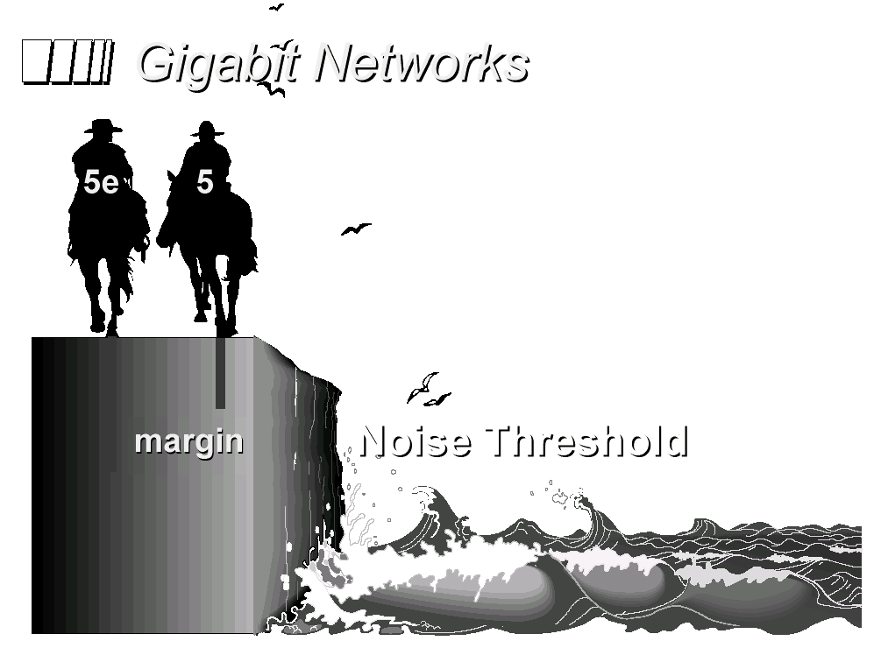
La Cat. 5e aporta un mayor margen de seguridad, pero en principio una instalación Cat. 5 debería funcionar con Gigabit Ethernet.
Un factor importante es la longitud de los enlaces

Slide 68
Codificaciones en Ethernet, comparación
Codificación | Uso | Eficiencia | Redundancia
Manchester | 10 Mb/s | 0,5 | 50%
4B/5B | 100 Mb/s | 0,8 | 50%
8B/10B | 1000 Mb/s | 0,8 | 25%
PAM 5x5 | 1000 Mb/s (UTP) | 2 | 64%

Slide 69
Ethernet sobre Fibra Óptica
EN : LED 1ª ventana (850 nm), 2 Km
FE : LED 2ª vent.(1310 nm), 2 Km (como FDDI)
  Haz invisible (infrarrojo lejano)
  No autonegociación 10/100 en fibra (imposible cambiar de ventana dinámicamente)
GE: Láser 1ª y 2ª ventana
  1ª vent. (MM) bajo costo (VCSEL) corto alcance
  2ª: vent, (MM y SM) mayor costo y mayor alcance (5km)
VCSEL (Vertical Cavity Surface Emitting Laser) más barato que LEDs 2ª ventana
Propuesta FE VCSEL 1ª vent. (100BASE-SX)
  Permite autonegociación 10/100
  Más barato que 100BASE-FX. Alcance 300 m

Slide 70
Dispersión en fibras ópticas
En fibra multimodo con luz normal el haz se produce un ensanchamiento del pulso debido a los diferentes haces de luz (‘modos’) que viajan por la fibra.
Este efecto es proporcional a la velocidad (anchura del pulso) y a la distancia. Se mide por el parámetro ancho de banda que se expresa en MHz*Km
Solo es importante en conexiones de alta velocidad (ATM a 622 Mb/s o Gigabit Ethernet)

Slide 71
Tipos de fibras ópticas
Multimodo
Cubierta
125 μm
Núcleo
62,5 μm
Los múltiples modos que se propagan generan un ‘jitter’ que ensancha los pulsos y limita la distancia o la frecuencia
Pulso
entrante
Pulso
saliente
Monomodo
Cubierta
125 μm
Núcleo
9 μm
Al propagarse solo un modo no se produce ‘jitter’ y el pulso no se ensancha
La dispersión se mide por el ancho de banda, y se expresa en MHz*Km

Slide 72
Gigabit Ethernet en F. O. Multimodo
Alcance limitado por dispersión de modo diferencial. Problema similar a ATM a 622 Mb/s
A mayor ancho de banda mayor alcance
Ancho de banda:
  Mayor en 2ª que en 1ª vent.
  Mayor en 50/125 que en 62,5/125
  Notable diferencia según calidad de fibra
No todas las fibras son iguales:
  Valores estándar ampliamente superados hoy por fabricantes

Slide 73
Gigabit Ethernet en F. O. Multimodo
Para reducir el problema de la dispersión de modo diferencial el haz se desvía respecto al centro de la fibra.
Como 1000BASE-SX solo funciona sobre fibra multimodo el desvío está integrado en el emisor
En 1000BASE-LX se usa un latiguillo especial que realiza el desvío.

Slide 74
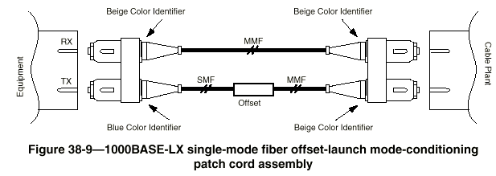

Slide 75
Cableado Ethernet Fibra Óptica
Medio | Vent | Fibra | Distancia | Tipo emisor | Costo
10BASE-F | 1ª | MM | 2 Km | LED | Bajo
100BASE-FX 100BASE-SX | 2ª 1ª | MM MM | 2 Km 300 m | LED Láser VCSEL | Alto Medio
1000BASE-SX 1000BASE-SX 1000BASE-LX 1000BASE-LX | 1ª 1ª 2ª 2ª | MM 50 MM 62,5 MM SM | 550 m 275 m 550 m 5 Km | Láser VCSEL Láser VCSEL Láser FP Láser FP | Medio Medio Alto Alto
VCSEL:
FP:
MM:
SM:
Vertical Cavity Surface Emitting Laser
Fabry Perot
Fibra Multimodo (50/125 ó 62,5/125)
Fibra Monomodo

Slide 76
10 Gbps Ethernet
Creado grupo de trabajo 802.3ae en enero del 2000
Se espera el estándar en 2002
Nivel físico basado en OC-192 (9,95 Gbps)
Sistema de codificación en discusión. Posibles candidatos: 8B/10B y PAM 5x5
Misma estructura de trama que Ethernet. Mismos tamaños máximo y mínimo.
Solo funcionamiento Full Duplex.
Utilización de fibra MM mejorada (nuevos estándares en discusión)
Mas información en www.10gigabit-ethernet.com

Slide 77
Aplicaciones de 10 Gb Ethernet
Backbone de grandes redes locales
Conexión de servidores de altas prestaciones
Posible alternativa a ATM y SDH en WAN (contempla grandes distancias)
Redes metropolitanas sobre fibra oscura o WDM (Wavelength Division Multiplexing)
Soporte de todo tipo de servicios, incluído voz y vídeo.

Slide 78
Medios físicos en 10Gbps Ethernet
Medio | Cable | Distancia | Emisor Láser | Ventana | Costo
10GBASE-CX | Coaxial | < 20 m | - |  | Muy Bajo
10GBASE-SX | Fibra MM mejorada | 100-300 m | VCSEL | 1ª | Bajo
10GBASE-LX | Fibra MM y SM | 5-15 Km | FP | 2ª | Alto
10GBASE-EX | Fibra SM | 40-100 Km | DFB | 3ª | Muy alto
VCSEL:
FP:
DFB:
Vertical cavity Surface Emitting Laser
Fabry Perot
Distributed Feedback

Slide 79
Evolución de Ethernet
1981: 10 Mb/s compartidos 1x
1992: 10 Mb/s conmutados 10x
1995: 100 Mb/s conmutados 100X
1998: 1 Gb/s conmutado 1000X
2001: 10 Gb/s conmutados 10000X

Slide 80
Después de 10 Gb Ethernet
Velocidad limitada por la tecnología de los láser
Seguramente no seguirá el factor 10
40 Gb/s (OC768) en 2004
160 Gb/s (OC3072) en 2007
640 Gb/s (OC12288) en 2010

Slide 81
Estructura de trama Ethernet DIX
Longitud
(bytes)
6
6
2
0-1500
0-46
4
Dirección MAC de Destino | Dirección MAC de Origen | Protocolo a nivel de red | Datos | Relleno (opcional) | CRC
Longitud mínima 64 bytes = 512 bits
MAC Destino-Origen:
Protocolo (Ethertype):
Relleno:
CRC:
Direcciones de 6 bytes
Especifica protocolo a nivel de red, Ej. para IP X’0800’
Garantiza que la trama nunca tenga menos de 64 bytes
Cyclic Redundancy Check. Detecta errores de transmisión

Slide 82
Topología de Ethernet
El tiempo que la señal tarda en ir y volver debe ser siempre menor que el tiempo de emisión de la trama mínima:
  Trama mínima: 64 bytes (512 bits)
  Tiempo de ida y vuelta máximo: 51,2 μs (10 Mb/s) 5,12 μs (100 Mb/s)
A 180.000 Km/s (velocidad de la luz en fibra y cobre) la distancia máxima es de unos 4,6 Km para 10 Mb/s y 460 m para 100 Mb/s.
Si estas reglas no se cumplen se producen ‘colisiones tardías’ y colisiones no detectadas. Esto es nefasto para el rendimiento.

Slide 83
Topología
EN y FE: Fundamental no superar 512 bits (64 bytes) de retardo máximo de ida y vuelta (51,2 μs en EN y 5,12 μs en FE). Diámetro max.: 4 Km (EN) y 412 m (FE).
En GE con 64 bytes el diámetro máximo sería de unos 30 metros. La trama se amplía a 512 bytes (4096 bits, 4,096 μs) con la ‘extensión de portadora’. Diámetro max. 330 m.
Si estas reglas no se cumplen se pueden producir colisiones no detectadas y ‘colisiones tardías’.

Slide 84
Crónica de una colisión anunciada (a 10 Mb/s)
Bits →
0
128
256
metros →
0
2300
4600
Tiempo
A
B
A envía una trama
0 μs
A
B
B envía otra justo antes de recibir la de A
25,6-ε μs
A
B
Se produce la colisión A-B
25,6 μs
A
B
La colisión llega a A
51,2 μs

Slide 85
Topología
Hay dos sistemas de verificación:
  Modelo 1: reglas genéricas (‘menú del día’)
  Modelo 2: cálculo detallado (‘a la carta’)
En la mayoría de los casos basta el modelo 1. Para el modelo 2 hay que sumar el retardo de cada componente (repetidor, cable, etc.) tomando los valores estándar o los del fabricante.
Para más información ver por ejemplo: http://wwwhost.ots.utexas.edu/ethernet/

Slide 86
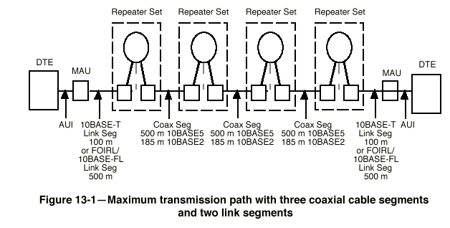

Slide 87
Modelo 2: topología válida
(Fast Ethernet)
50m
100m
50m
Ordenador
Ordenador
Hub clase II
Hub clase II
Componente | Retardo (μs) | Retardo (bits)
2 tarjetas 100BASE-TX | 1,00 | 100
2 repetidores clase II | 1,84 | 184
200 m cable UTP-5 | 2,22 | 222
TOTAL | 5,06 | 506

Slide 88
Modelo 2: topología inválida
(Fast Ethernet)
100m
100m
100m
Ordenador
Ordenador
Hub clase II
Hub clase II
Componente | Retardo (μs) | Retardo (bits)
2 tarjetas 100BASE-TX | 1,00 | 100
2 repetidores clase II | 1,84 | 184
300 m cable UTP-5 | 3,37 | 337
TOTAL | 6,21 | 621

Slide 89
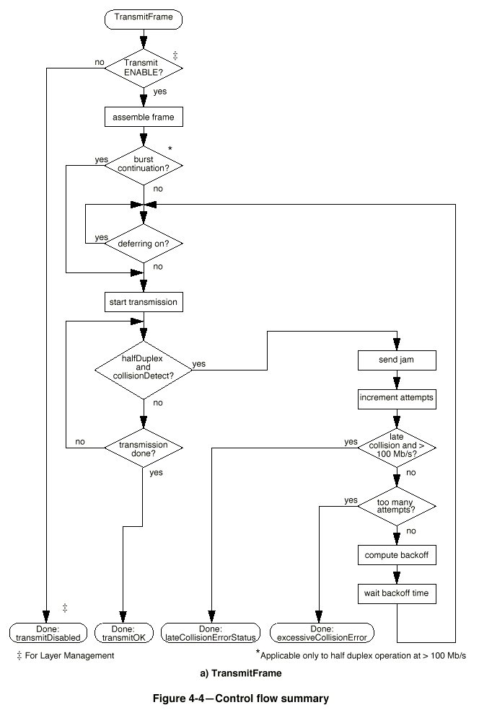
Transmisión de una trama

Slide 90
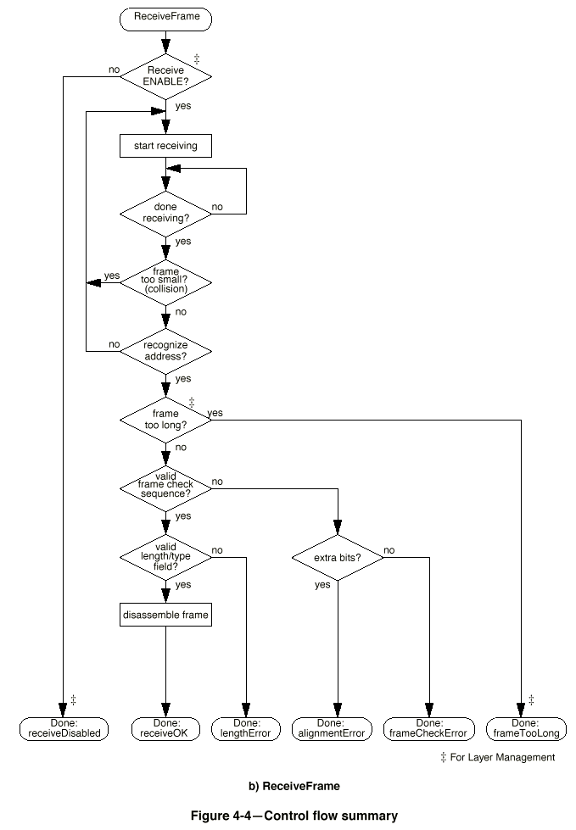
Recepción de una trama

Slide 91
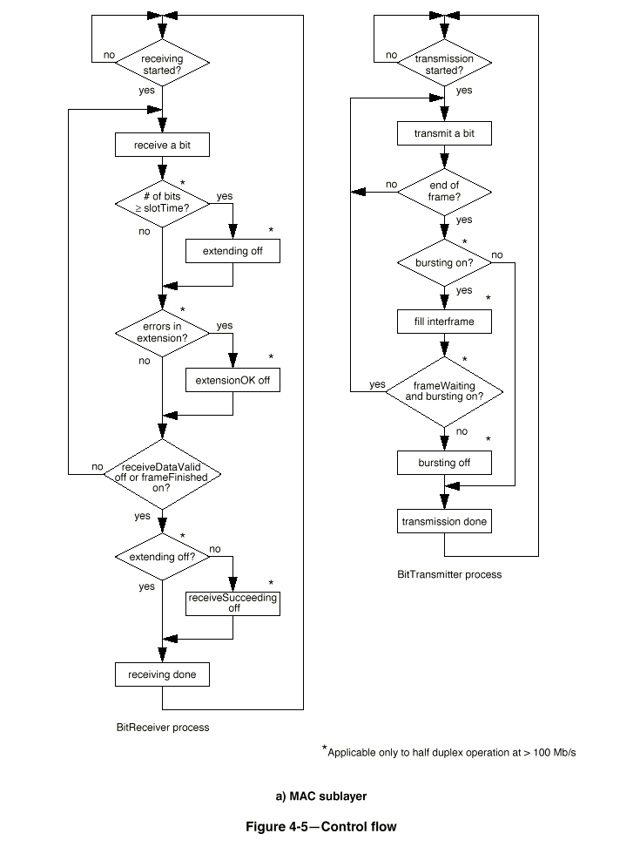
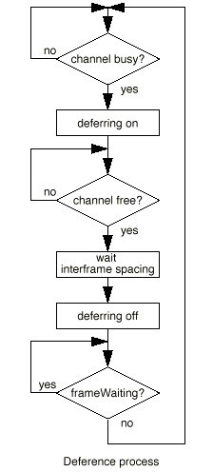
Recepción
de un bit
Transmisión
de un bit
Espera

Slide 92
Colisiones
Conviene minimizarlas ya que reducen rendimiento, pero son un evento normal en CSMA/CD.
El riesgo de colisión solo se da en los primeros 64 bytes, a partir de aquí la estación ya ‘posee’ el cable.
Las tramas grandes colisionan menos.
En caso de colisión los reintentos se producen a intervalos aleatorios cada vez mayores (retorceso exponencial binario truncado).

Slide 93
Funcionamiento del CSMA/CD
Estación lista
para enviar
Esperar tiempo
aleatorio según
número de intentos
(retroceso
exponencial binario)
Nuevo intento
Observar
Canal
(CS)
Canal
ocupado
Canal
libre
Transmitir datos y
observar canal (CD)
Colisión detectada
Transmitir señal
de atasco y parar
Colisión no detectada
Transmisión
completada
con éxito

Slide 94
Retroceso exponencial binario truncado a 10 Mb/S
Núm. Intento | Rango Interv. | Tiempo (μs)
0 | 0 | 0
1 | 0-1 | 0-51,2
2 | 0-3 | 0-153,6
3 | 0-7 | 0-358,4
4 | 0-15 | 0-768,0
5 | 0-31 | 0-1.587,2
6 | 0-63 | 0-3.225,6
7 | 0-127 | 0-6.502,4
8 | 0-255 | 0-13.056,0
9 | 0-511 | 0-26.163,2
10 | 0-1023 | 0-52.377,6
11 | 0-1023 | 0-52.377,6
12 | 0-1023 | 0-52.377,6
13 | 0-1023 | 0-52.377,6
14 | 0-1023 | 0-52.377,6
15 | 0-1023 | 0-52.377,6
16 | Se descarta | -

Slide 95
Rendimiento de Ethernet
Si:
  La distribución de tráfico en una LAN fuera Poisson
  Todas las tramas fueran de la long. mínima (64 bytes)
  Hubiera un número muy elevado de estaciones a la distancia máxima (512 bits)
Entonces CSMA/CD = Aloha ranurado → 38% max
Pero:
  El tráfico LAN no es Poisson sino auto-similar (servidores)
  No todas las tramas son de 64 Bytes (valor medio 530 Bytes)
  El número de estaciones suele ser reducido y no suelen estar a la distancia máxima
Por tanto el rendimiento puede ser superior a 38%.

Slide 96
Como mejorar el Rendimiento
(de Boggs, Mogul y Kent)
Aumentar tamaño de tramas: con 64 bytes riesgo de colisión el 100% del tiempo, con 1518 solo el 4% (primeros 64).
Minimizar distancias, especialmente entre servidores; si la distancia es menor el riesgo de colisión será menor.
Reducir número de estaciones; a menos estaciones, menos caos y menos colisiones.

Slide 97
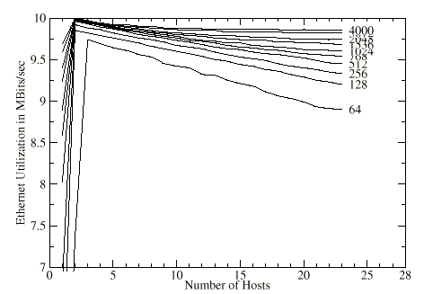
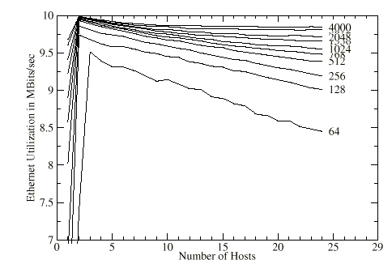
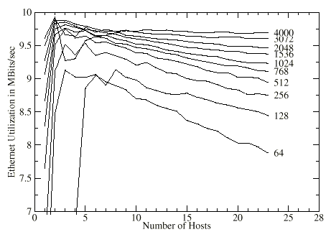
2τ = 3 μs
2τ = 12 μs
Influencia del tamaño de paquete, número de hosts y longitud de la red.
Fuente: Measured Capacity of an Ethernet: Myths and Reality.
2τ = 45 μs

Slide 98
Rendimiento vs velocidad
A igual topología física la distancia en bits aumenta - y el rendimiento baja- con la velocidad.
Ejemplo: dos estaciones conectadas a un hub con 100 m de cable cada una.
Velocidad | Distancia | Riesgo colisión (trama 530 bytes) | Ratio
10 Mb/s | 25 bytes | 4% | 1
100 Mb/s | 39 bytes | 7% | 2
1000 Mb/s | 457 bytes | 86% | 19

Slide 99
Rendimiento en Gigabit Ethernet
Para permitir un diámetro razonable GE aumenta el tamaño de trama mínimo a 512 bytes (extensión de portadora’). Esto aumenta el riesgo de colisión y disminuye el rendimiento porque hay más ‘relleno’.
La extensión de portadora no forma parte de la trama MAC, no se propaga si pasa a FE o EN.
Para paliar la merma en rendimiento se permiten ‘rafagas de tramas’

Slide 100
Estructura de trama Gigabit Ethernet
7
1
6
6
2
0-1500
0-46
4
0-448
≥12
Pre. | In. tr. | Dir. Dest. | Dir. Orig. | Long./ Tipo | Datos | Relleno | CRC | Extensión de portadora | Hueco (nada)
Trama nivel MAC
Longitud mínima 64 bytes
Trama nivel físico
Longitud mínima 532 bytes
La extensión de portadora contiene un símbolo inválido en 8B/10B

Slide 101
Rendimiento Gigabit Ethernet con ext. de portadora
1000
900
800
700
600
500
Caudal efectivo (Mb/s)
400
300
200
100
0
0
160
320
480
640
800
960
1120
1280
1440
Tamaño de trama (bytes)
Gigabit Ethernet sin extensión de portadora
Gigabit Ethernet con extensión de portadora
Fast Ethernet

Slide 102
Ráfagas de tramas
Para paliar la merma en rendimiento producida por la extensión de portadora se permiten las ráfagas de tramas:
Pre./ In. | Trama MAC | Ext. Port. | Hueco | Pre./ In. | Trama MAC | Hueco | Pre./ In. | Trama MAC | Hueco | Pre./ In | Trama MAC
Mín
512 bytes
Máx. 8192 bytes
(65,5 μs)

Slide 103
Tasa de colisiones
Definición:
Tasa_{col} = N_{col} / (N_{col} + N_{trans})
Donde:
  Tasa_{col} = Tasa de colisiones
  N_{col} = Num. colisiones por segundo
  N_{trans} = Tramas transmitidas por segundo
Ej.: 10% colisiones: 1 colisión por cada 9 tramas transmitidas.

Slide 104
Rendimiento y colisiones
¿Cuando es excesivo el número de colisiones? Depende:
  Si todas las tramas son de 64 bytes, hay muchos emisores y todos estan a la distancia máxima es normal que haya muchas colisiones (hasta un 30- 50%) cuando el tráfico es elevado.
  Si todas las tramas son de 1500 bytes un 5% de colisiones indicaría saturación.
Es mejor observar el tráfico que las colisiones

Slide 105
Colisiones anormales
Colisiones anormales son:
  Las excesivas colisiones: ocurren cuando una estación agota el máximo de iteraciones previsto por el retroceso exponencial binario. Son un síntoma de excesiva saturación.
  Las colisiones tardías: se producen cuando una topología no es correcta, es decir supera las distancias máximas entre algún par de estaciones. También pueden ocurrir por defectos de cableado.

Slide 106
Colisión tardía (a 10 Mb/s)
Bits →
0
155
310
metros →
0
2790
5580
Tiempo
A
B
A envía una trama de 620 bits
0 μs
A
B
B envía otra justo antes de recibir la de A
31,0-ε μs
A
B
Se produce la colisión A-B
31,0 μs
La colisión llega a A justo antes de que termine
A
B
62,0 μs

Slide 107
Colisión no detectada
Bits →
0
155
310
metros →
0
2790
5580
A
B
A envía una trama de 512 bits
0 μs
A
B
B envía otra justo antes de recibir de A
31,0-ε μs
A
B
Se produce la colisión
31,0 μs
A
B
A termina de transmitir
51,2 μs
La colisión llega a A después de que ha terminado
A
B
62,0 μs

Slide 108
Colisiones anormales y rendimiento
Cuando se produce una colisión excesiva o tardía el nivel MAC abandona y la trama se pierde. Normalmente esto requiere retransmisión a nivel de transporte (TCP por ejemplo).
Esto produce una pérdida considerable de rendimiento.
Muchos equipos poseen contadores que permiten monitorizar la ocurrencia de colisiones anormales.

Slide 109
Reparto de recursos en Ethernet
El reparto equitativo de recursos es un principio importante en el funcionamiento de una LAN.
En Ethernet la competencia por el medio se hace trama a trama, independientemente del tamaño. Por tanto el reparto es equitativo en tramas por segundo, no en bits por segundo.
Los recursos se reparten de forma proporcional al tamaño de trama medio emitido por cada estación, las que envían tramas grandes consiguen más que las que generan tramas pequeñas.

Slide 110
Reparto de recursos: Efecto captura
Las estaciones rápidas capturan el canal durante mas tiempo que las lentas.
Es una consecuencia del retroceso exponencial binario que borra el contador de intentos cuando la estación consigue transmitir.

Slide 111
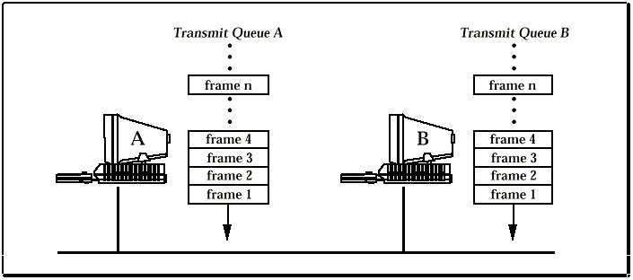
Ordenador rápido
Ordenador lento
10 Mb/s
A y B transmiten y colisionan; ambos reintentan con intervalos 0-1.
A elige intervalo 0 y B elige intervalo 1. A envía trama y pone a cero su contador de reintentos.
Cuando acaba A consigue preparar la siguiente trama en menos de 9,6 μs (hueco entre tramas).
A y B (que estaba esperando su turno) transmiten a la vez y colisionan, A reintenta con intervalos 0-1 (1er reintento) y B con 0-3 (2º reintento).
Como maneja un rango menor estadísticamente A transmite primero. El ciclo se repite.

Slide 112
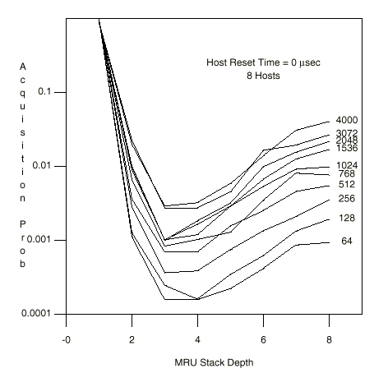
Efecto captura. La gráfica muestra la probabilidad de adquisición del canal por parte de las estaciones en función del tiempo que llevan sin transmitir.

Slide 113
Efecto captura
Se considera un fallo de diseño del retroceso exponencial binario
Era inimaginable en tiempos de Metcalfe (máquinas demasiado lentas)
Alternativa: BLAM (Binary Logarithmic Arbitration Method) en estudio por 802.3w
Chip de IBM con BLAM integrado
BLAM es poco interesante hoy en día por la evolución hacia redes conmutadas y transmisión full dúplex.

Slide 114
Sumario
Tipos de redes. Relación del modelo OSI con los estándares IEEE 802.x y ANSI X3Tx
Protocolos MAC: Antecedentes
Ethernet (IEEE 802.3)
Token Ring y FDDI
LLC (IEEE 802.2)
Fibre Channel

Slide 115
Token Ring (IEEE 802.5)
Desarrollada por IBM en paralelo a Ethernet
4 o 16 Mb/s. Recientemente 100 Mb/s.
Manchester Diferencial (mas robusto)
Cable STP, UTP-3, UTP-5 y F. O.
Topología lógica de anillo. Normalmente topología física de estrella.
Protocolo sin contención (sin colisiones)

Slide 116
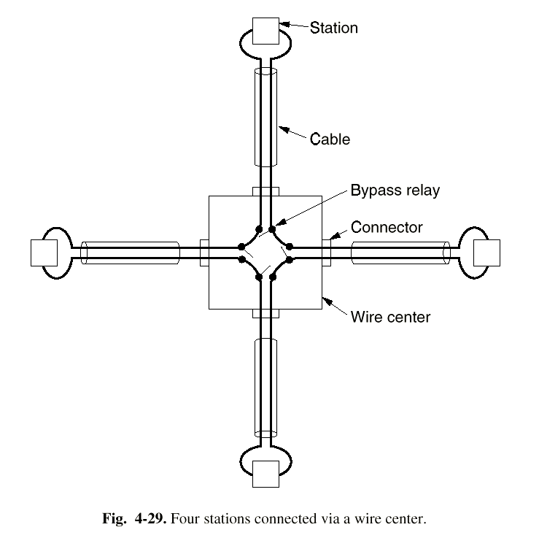
Toplogía lógica vs topología física

Slide 117
Token Ring: Protocolo MAC
Anillo: conjunto de líneas p. a p. simplex
Dos modos de funcionamiento:
  A la escucha: la estación actúa como repetidor bit a bit; en algunos casos puede cambiarlos.
  Transmisión: la estación actúa como fuente de bits que envía a la siguiente; simultáneamente actúa como sumidero de los bits que recibe de la estación anterior. Solo una estación como máximo puede estar en modo transmisión.

Slide 118
Funcionamiento de Token Ring
Modo a la escucha
Estación
Retardo de un bit
Interfaz
Token Ring
A la
estación
De la
estación
Anillo
unidireccional
Modo transmisión
Interfaz
Token Ring
A la
estación
De la
estación

Slide 119
Token Ring: Protocolo MAC
Si ninguna estación quiere transmitir se va pasando el token de una a otra (todas en modo a la escucha)
Cuando alguien quiere transmitir se espera a recibir el token y le modifica un bit para convertirlo en el principio de trama (modo transmisión).
Mientras transmite todos los demás están a la escucha; el destinatario además se queda una copia de la trama.
Cuando el emisor ‘oye’ su propia trama proveniente de la estación anterior puede verificarla
Al terminar restaura el Token en el anillo y se pone a la escucha.

Slide 120
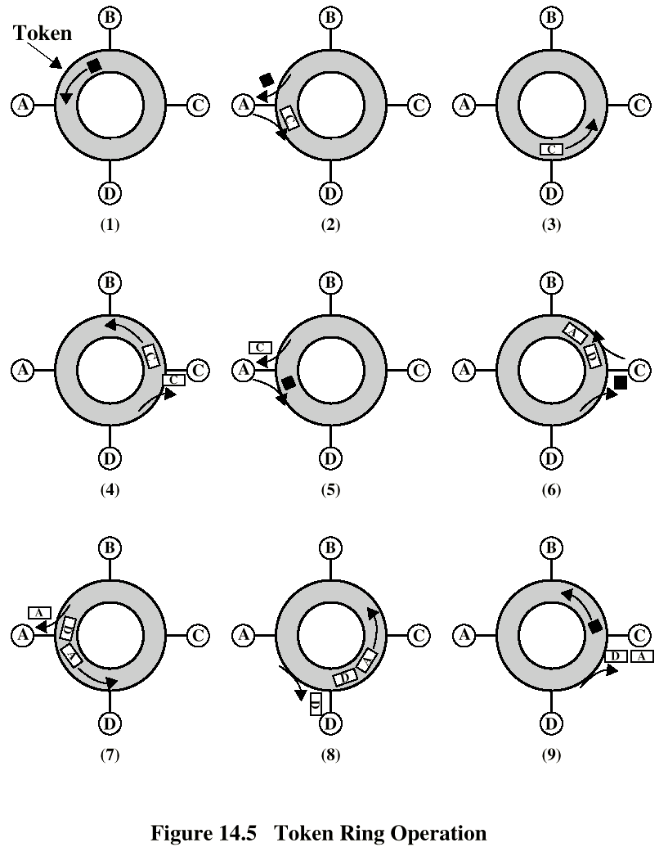
Funcionamiento de Token Ring

Slide 121
Token Ring: Protocolo MAC
El token se puede restaurar enseguida (Early Token Release, ETR) o esperar a que le llegue la copia. A 16 Mb/s siempre se usa ETR.
Se pueden enviar varias tramas en un turno. El Token Holding Time (THT) fija el tiempo máximo.
El tamaño de trama máximo lo fija el THT. Ej. A 4 Mb/s con THT 10 ms el máximo es 5.000 bytes. Este parámetro es ajustable.

Slide 122
Estructura de trama (y token) de Token Ring
Longitud
(bytes)
1
1
1
6
6
≥0
4
1
1
Delim. Inicio | Control Acceso | Control Trama | Direcc. Destino | Direcc. Origen | Datos | CRC | Delim. Final | Estado Trama
PPP:
T:
M:
RRR:
bits de prioridad
bit de token
bit de monitor
bits de reserva de prioridad
Control de acceso:
P P P | T | M | R R R
Control de trama:
FF:
ZZZZZZ:
bits tipo de trama
bits de control
F F | Z Z Z Z Z Z
J, K:
I:
E:
bits de no datos (símbolo inválido)
bit de trama intermedia
bit de detección de errores
Delimitador final:
J K 1 J K 1 | I | E
A:
C:
r:
bit de dirección reconocida
bit de trama copiada
bits reservados
Estado Trama:
A | C | r r | A | C | r r

Slide 123
Token Ring: Protocolo MAC
El protocolo MAC de Token Ring incorpora mecansimos de:
  Acuse de recibo (bits A y C de Frame Status)
  Detección de errores (bit E del campo End Delimiter
  Prioridad: 8 niveles

Slide 124
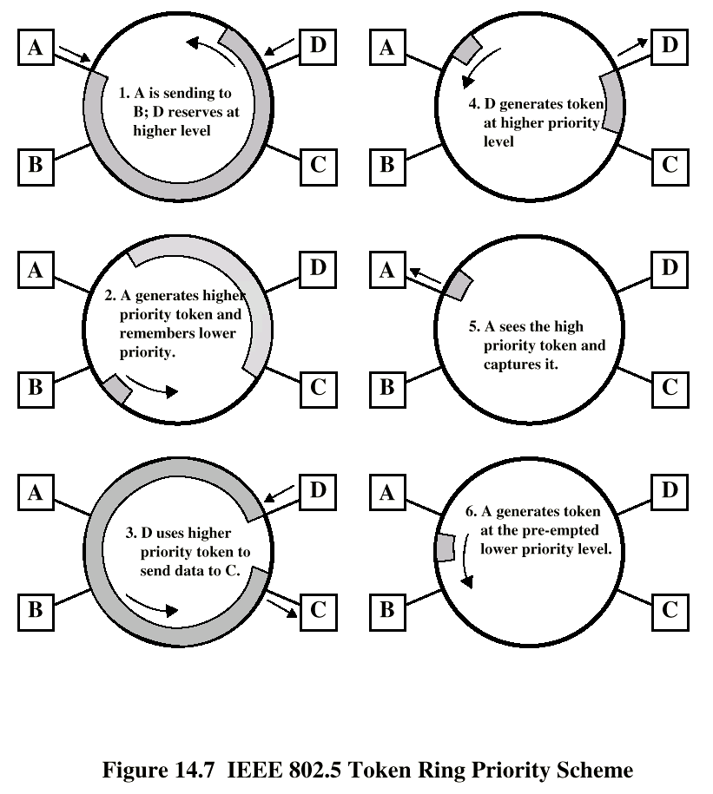
Funcionamiento de la prioridad en Token Ring

Slide 125
Token Ring: Protocolo MAC
El protocolo MAC de Token Ring permite ocupar el canal prácticamente al 100% de su capacidad.
El tránsito del token introduce un overhead, y una latencia en situaciones de poco tráfico.
La presencia del token es fundamental, por lo que siempre hay una estación monitor.
La mayor complejidad se traduce en mayor costo.
Es posible funcionar en full-duplex cuando solo hay dos estaciones. Esto deshabilita el nivel MAC.

Slide 126
FDDI: Fiber Distrib. Data Interface
Diseñada a finales de los 80 para F.O.
Es un estándar ANSI e ISO, pero no IEEE. Sigue la arquitectura 802.
Funciona a 100 Mb/s sobre F.O. y UTP-5 (CDDI, Copper Distrib. Data Interface)
Topología de doble anillo (fiabilidad). También simple anillo y concentradores.
Codificación 4B/5B (mas eficiente que Manchester)
Nivel MAC muy similar a T.R. (siempre con ETR)

Slide 127


Uso de FDDI como ‘backbone’ entre LANs
Ethernet
Puente
Ethernet
Token
Ring
Anillo FDDI
Estación
FDDI SAS
Estación
FDDI DAS
Ethernet

Slide 128
Funcionamiento tolerante a fallos de FDDI
Estación DAS
Estación SAS
Estación
aislada
Anillo de
reserva
Corte en
la fibra
Anillo activo
Tráfico normal
Tráfico de reserva

Slide 129
Estructura de trama y token de FDDI
Trama de datos:
Longitud
(bytes)
8
1
1
6
6
≥0
4
1
1
Preám-bulo | Delim. Inicio | Control Trama | Direcc. Destino | Direcc. Origen | Datos | CRC | Delim. Final | Estado Trama
Token:
Longitud
(bytes)
8
1
1
1
Preám-bulo | Delim. Inicio | Control Trama | Delim. Final

Slide 130
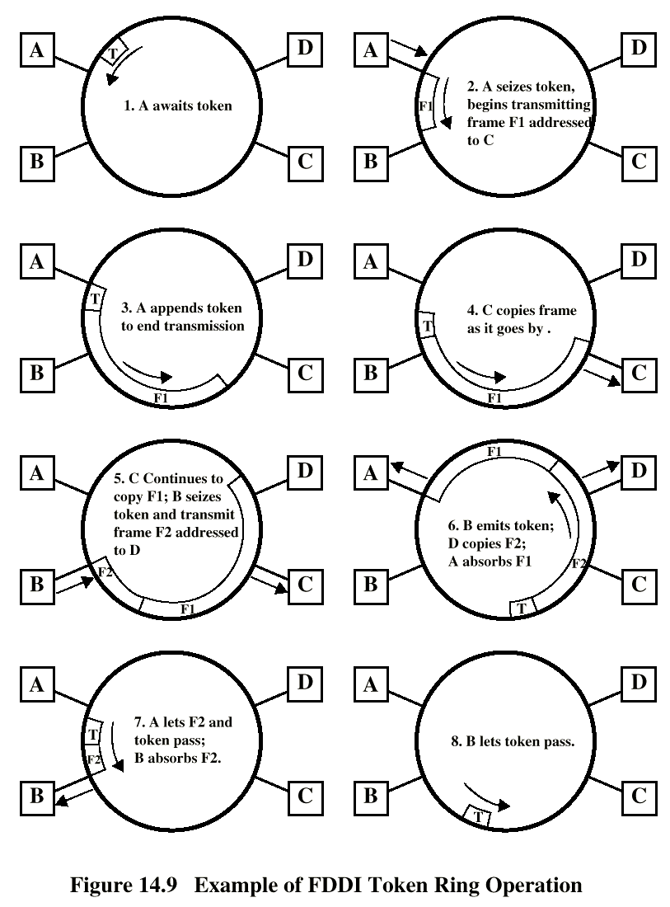
Funcionamiento de FDDI (siempre usa ETR)

Slide 131
Sumario
Tipos de redes. Relación del modelo OSI con los estándares IEEE 802.x y ANSI X3Tx
Protocolos MAC: Antecedentes
Ethernet (IEEE 802.3)
Token Ring y FDDI
LLC (IEEE 802.2)
Fibre Channel

Slide 132
Desdoblamiento de la capa de enlace del
modelo OSI en los estándares IEEE 802
Aplicación
Presentación
Sesión
Transporte
Red
LLC (Logical Link Control): 802.2
MAC (Media Access Control): 802.3, 802.4, 802.5, etc.
Física
Aplicación
Presentación
Sesión
Transporte
Red
Enlace
Física

Slide 133
La subcapa LLC en la arquitectura IEEE 802
802.2: LLC (Logical Link Control)
Subcapa
LLC
802.10: Seguridad
802.1: Puentes Transparentes
Subcapa
MAC
(Media
Access
Control)
802.1: Perspectiva y Arquitectura
802.1: Gestión
802.3:
CSMA/CD
(Ethernet)
802.4:
Token
Bus
802.5:
Token
Ring
802.6:
DQDB
802.9:
Iso-
Ethernet
802.11:
LANs
Inalám-
bricas
802.12:
Demand
Priority
802.14:
CATV
Capa
Física

Slide 134
Diferencia entre Ethernet DIX e IEEE 802.3
Cuando IEEE aprobó 802.3 en 1983 introdujo una ‘pequeña’ modificación respecto a DIX: el campo protocolo (Ethertype) fue reemplazado por longitud (indica longitud de la trama)
Para mantener compatibilidad Xerox desplazó el campo Ethertype a valores por encima de 1536 para que DIX pudiera coexistir con IEEE 802.3
En 802.3 el protocolo de red se especifica en una nueva cabecera LLC (802.2) en la parte de datos.

Slide 135
Trama Ethernet DIX:
Longitud
(bytes)
6
6
2
0-1500
0-46
4
Dirección MAC de Destino | Dirección MAC de Origen | Protocolo o Ethertype (>1536) | Datos | Relleno (opcional) | CRC
Trama Ethernet IEEE 802.3:
Longitud
(bytes)
6
6
2
8
0-1492
0-38
4
Dirección MAC de Destino | Dirección MAC de Origen | Longitud (≤1536) | Cab. LLC | Datos | Relleno (opcional) | CRC

Slide 136
Especificación | Formato DIX | Formato IEEE 802.3
Protocolo de red | Campo Ethertype en cabecera MAC | En cabecera 802.2 (LLC)
Longitud | Explícita en campo longitud de cabecera de paquete a nivel de red | Explícita en el campo longitud de cabecera MAC

Slide 137
Formatos DIX y 802.3
En 1997 el IEEE aprobó el doble significado (tipo/longitud) siguiendo el uso habitual de distinguir según el valor del Ethertype. La asignación de Ethertypes pasó entonces de Xerox a IEEE
Los Ethertypes pueden consultarse en www.iana.org/numbers.html
Ejemplos de protocolos que usan formato DIX:
  TCP/IP, DECNET Fase IV, LAT (Local Area Transport), IPX
Ejemplos de protocolos que usan formato 802.3/LLC:
  Appletalk Fase 2, NetBIOS, IPX

Slide 138
LLC (Logical Link Control, 802.2)
Es la interfaz entre el nivel de red y el subnivel MAC.
Tres tipos de servicio:
  LLC Tipo 1: Datagramas sin acuse de recibo (como PPP pero sin comprobar CRC); el mas extendido.
  LLC Tipo 2: Servicio CONS fiable tipo HDLC. Muy poco utilizado.
  LLC Tipo 3: datagramas con acuse de recibo (intermedio entre los dos anteriores). Aun menos utilizado que tipo 2.

Slide 139
LLC
Dada la elevada fiabilidad de las LANs (BER típico <10⁻¹²) se usa LLC Tipo 1
Pero si hay errores/problemas (colisiones excesivas o no detectadas) el rendimiento decae con rapidez.
En Ethernet DIX la subcapa LLC no existe.
En Ethernet 802.3 y otras LANs (Token Ring, FDDI, etc.) la subcapa LLC da el soporte multiprotocolo.

Slide 140
Estructura de trama LLC SAP (Service Access Point)
Bytes
1
1
1 ó 2
Variable
DSAP | SSAP | LLC Control | Datos (Paquete de nivel de red)
I L
GG
I L
GG
DSAP: Destination Service Access Point (protocolo de origen)
SSAP: Source Service Access Point (protocolo de destino)
En DSAP y SSAP los dos primeros bits tienen el significado Individual/Grupo y Local/Global (como en las direcciones MAC). Esto deja solo 6 bits para el protocolo (64 posibilidades).

Slide 141
Estructura de trama LLC SNAP SAP (SNAP = SubNetwork Access Protocol)
Bytes
1
1
1
3
2
Variable
DSAP X’AA’ | SSAP X’AA’ | LLC Ctl X’03’ | OUI | Tipo | Paquete nivel de red
OUI: Organizationally Unique Identifier. Un prefijo que identifica el ‘fabricante’ del protocolo (coincide con el de las direcciones MAC).
Tipo: el protocolo para un OUI dado
Si el OUI es X’000000’ el significado de Tipo es ‘Ethertype’

Slide 142
Comparación de Ethernet DIX y 802.2/LLC
DIX
6
6
2
46-1500
Dir. Dest. | Dir. Orig. | Ether-type | Paquete a nivel de red
Cabecera MAC
802.2/LLC
6
6
2
1
1
1
3
2
38-1492
Dir.Dest. | Dir.Orig. | Longi-tud | X ’AA’ | X ’AA’ | X ’03’ | X ‘000000’ | Ether-type | Paquete a nivel de red
Cabecera MAC
Cabecera LLC
Para protocolo IP Ethertype = X’0800’

Slide 143
Elementos de datos de cada capa
en el modelo híbrido
Datos aplicación
Aplicación
Cabec. transp.
Datos aplicación
Transporte
Cabec. red
Cabec. transp.
Datos aplicación
Red
Cabec. LLC
Cabec. red
Cabec. transp.
Datos aplicación
LLC
Cabec. MAC
Cabec. LLC
Cabec. red
Cabec. transp.
Datos aplicación
Cola MAC
MAC

Slide 144
Funciones de la subcapa LLC
Especificación de protocolo de red en tramas Ethernet 802.2/LLC y en las demás LANs
Si se usara LLC Tipo 2 daría un servicio CONS (numeración de tramas y envío de ACK) como HDLC. Inapropiado para LANs.
Las cosas habrían sido más sencillas si todas las LANs hubieran incorporado algo equivalente al Ethertype y no existiera subcapa LLC.

Slide 145
Sumario
Tipos de redes. Relación del modelo OSI con los estándares IEEE 802.x y ANSI X3Tx
Protocolos MAC: Antecedentes
Ethernet (IEEE 802.3)
Token Ring y FDDI
LLC (IEEE 802.2)
Fibre Channel

Slide 146
Fibre Channel (ANSI X3T11)
Versión elaborada de HIPPI. Estándar aprobado en 1994.
Funciona normalmente con conmutadores (medio dedicado) pero también puede funcionar con concentradores o anillos (medio compartido).
Se emplea como sistema de red local y también para la conexión de periféricos potentes, arrays de discos, etc. Competidor de SCSI.

Slide 147
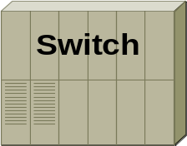
Topologías típicas de Fibre Channel
Fibre Channel
Conmutador
Punto a punto
Bucle arbitrado (arbitrated loop)
sin concentrador
Bucle arbitrado (arbitrated loop)
con concentrador

Slide 148
Fibre Channel (ANSI X3T11)
Admite diversos medios físicos: Fibra óptica MM y SM, cable coaxial o STP (cable de pares apantallado, Shielded Twisted Pair)
Velocidades de 100, 200, 400, 800, 1600 y 3200 Mb/s (en la práctica solo se ha implementado hasta 800 Mb/s)

Slide 149
Arquitectura de Fibre Channel
Multimedia
Canales
Redes
FC-4
Audio
Video
IPI
SCSI
HIPPI
IEEE
802
IP
FC-3
Servicios comunes
FC-2
Protocolo de señalización (entramado y control de flujo)
FC-1
Protocolo de transmisión (codificación/decodificación)
Nivel
Físico
Medios e interfaces físicas
FC-0
100 Mb/s
200 Mb/s
400 Mb/s
800 Mb/s
1,6 Gb/s
3,2 Gb/s

Slide 150
Fibre Channel, medios físicos
 | 800 Mb/s | 400 Mb/s | 200 Mb/s | 100 Mb/s
Fibra SM | 10 Km | 10 Km | 10 Km | -
Fibra MM 50 | 500 m | 1 Km | 2 Km | 10 Km
Fibra MM 62,5 | 175 m | 350 m | 1,5 Km | 1,5 Km
Cable coax. video | 25 m | 50 m | 75 m | 100 m
Cable coax. mini | 10 m | 15 m | 25 m | 35 m
Cable STP | - | - | 50 m | 100 m

Slide 151

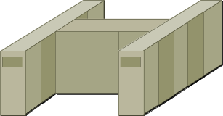
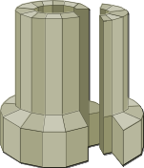

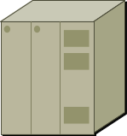
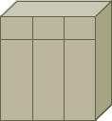
Topología de una red Fibre Channel compleja
Mainframe
Supercomputador
Front
End
Conmutador
Ordenador
personal
Miniordenador
Centro de supercomputación
Fibre Channel
Centro de proceso de datos
Conmutador
principal
Concentrador
Granja de discos
Servidor
Workstation
Centro de diseño
Departamento

Slide 152
Ejercicios

Slide 153
Ejercicio 4-3
El tamaño de trama máximo no tienen ninguna influencia en el diámetro de la red. El tamaño de trama máximo influye en:
  El tiempo máximo que una estación puede monopolizar la red. En este caso sería 1,2 ms.
  El tamaño de los buffers que las tarjetas de red deben reservar para el envío y la recepción de las tramas.

Slide 154
Ejercicio 7
Calcular el rendimiento a nivel de red de Ethernet DIX y LLC 802-SNAP con:
  Tramas de tamaño máximo
  Tramas con un byte de información útil
Calcular también el tráfico a nivel físico

Slide 155
Comparación de Ethernet DIX y 802.2/LLC
DIX
6
6
2
46-1500
Dir. Dest. | Dir. Orig. | Ether type | Paquete nivel de red
802.2/LLC
6
6
2
1
1
1
3
2
38-1492
Dir. Dest. | Dir. Orig. | Long. | AA | AA | 03 | 00.00.00 | Ether type | Paquete nivel de red
Para protocolo IP Ethertype = X’0800’

Slide 156
Caso más favorable:
DIX: 1500/1538 = 0,97529 = 9,7529 Mb/s
7
1
6
6
2
1500
4
12
Pre. | Del. In. | Dir. Dest. | Dir. Orig. | Ether type | Paquete nivel de red | CRC | Hueco
LLC-SNAP: 1492/1538 = 0,97009 = 9,7009 Mb/s
7
1
6
6
2
8
1492
4
12
Pre. | Del. In. | Dir. Dest. | Dir. Orig. | Ether type | LLC SNAP | Paquete nivel de red | CRC | Hueco

Slide 157
Caso menos favorable:
DIX: 1/84 = 0,011905 = 0,11905 Mb/s
7
1
6
6
2
46
4
12
Pre. | Del. In. | Dir. Dest. | Dir. Orig. | Ether type | Paquete nivel de red (1+45) | CRC | Hueco
LLC-SNAP: 1/84 = 0,011905 = 0,011905 Mb/s
7
1
6
6
2
8
38
4
12
Pre. | Del. In. | Dir. Dest. | Dir. Orig. | Ether type | LLC SNAP | Paq. nivel de red (1 + 37) | CRC | Hueco

Slide 158
Caudal a nivel físico
Caso mas favorable (DIX y LLC-SNAP):
  1526/1538 = 0,99220 = 9,9220 Mb/s
Caso menos favorable (DIX y LLC-SNAP):
  72/84 = 0,85714 = 8,5714 Mb/s

Slide 159
Ejercicio 9
Protocolo LLC tipo 1 (no fiable),envía 75000 tramas y recibe 74991 (pierde 9).
Todas las tramas de la longitud máxima
Pérdidas debidas a errores de CRC o fallos en el preámbulo o delimitador de inicio.
Se pide
  Calcular el BER
  Cada cuantas tramas transmitidas se recibe una errónea por acierto casual del CRC

Slide 160
Parte de trama Ethernet protegida por CRC
Pre. | Del. In. | Dir. Dest. | Dir. Orig. | Tipo Long | Paquete nivel de red | CRC | Hueco
Parte
‘protegida’
por la
transmisión
(8 bytes)
Parte protegida por
el CRC (1518 bytes)

Slide 161
75000 tramas x 1526 bytes x 8 bits/byte = 915 600 000 bits transmitidos
BER: 9 / 915 600 000 = 9,83 * 10⁻⁹ ≈ 10⁻⁸
Probabilidad trama errónea en un bit:
  1526 * 8 * 10⁻⁸ = 0,00012
Probabilidad trama errónea en 2 bits:
  1526 * 8 * 10^{-8 *} 10⁻⁸ = 1,2 * 10⁻¹²
Probabilidad trama errónea con CRC correcto:
  (1/2³²) * 0,00012 = 2,79 * 10⁻¹⁴
Una trama errónea cada:
  1/ (2,79 * 10⁻¹⁴)=3,58 * 10¹³ tramas

Slide 162
Ejercicio 4-9
Protocolo LLC tipo 1 (no fiable),envía 75000 tramas y recibe 74991 (pierde 9).
Todas las tramas de la longitud máxima
Pérdidas debidas únicamente a errores de CRC
Se pide
  Calcular el BER
  Cada cuantas tramas transmitidas se recibe una errónea por acierto casual del CRC

Slide 163
Ejercicio 4-10
Repetidor
clase II
Ocupación: 40%
Colisiones: 30%
Tramas 1518 bytes
10 m
10 m
10 m
10 m
100BASE-TX

Slide 164
Ejercicio 4-10
Calcular:
  Tasa útil de información transferida (goodput)
  Como evolucionaría el goodput y la tasa de colisiones si los cables fueran de 100 m en vez de 10m

Slide 165
Retardo de ida y vuelta (cables de 10m):
Componente | Retardo (μs) | Retardo (bits)
2 tarj. 100BASE-TX | 1,00 | 100
1 repet. Clase II | 0,92 | 92
20 m UTP-5 | 0,22 | 22
TOTAL | 2,14 | 214
Las colisiones desperdician 214 bits y suponen un 30% del total; el resto son todo tramas de 1518 bytes (12144 bits) transmitidas con éxito:
Eficiencia: (70 * 12144) / (30 * 214 + 70 * 12144) = 0,9925 = 99,25%
Goodput: 100 * 0,4 * 0,9925 = 39,7 Mb/s

Slide 166
Retardo de ida y vuelta con cables de 100m:
Componente | Retardo (μs) | Retardo (bits)
2 tarj. 100BASE-TX | 1,00 | 100
1 repet. Clase II | 0,92 | 92
200 m UTP-5 | 2,22 | 222
TOTAL | 4,14 | 414
Con la misma tasa de colisiones que antes ahora sería:
Eficiencia: (70 * 12144) / (30 * 414 + 70 * 12144) = 0,9856
Goodput: 100 * 0,4 * 0,9856 = 39,4 Mb/s

Slide 167
Pero la tasa debe aumentar pues la distancia en bits ha aumentado.
Como la distancia ha aumentado en 1,93 veces (414/214) la tasa de colisiones aumentará en la misma proporción:
30 * 1,93 = 58% colisiones
Transmisiones correctas: 100 – 58 = 42%
Efic.: (42 * 12144) / (58 * 414 + 42 * 12144) = 0,9550
Goodput: 100 * 0,4 * 0,9550 = 38,2 Mb/s

